Slide 1

Actuar con fe para encontrar respuestas
Seguir adelante confiando en el Señor, incluso cuando no tenemos todas las respuestas. La fe no es una pausa; es un paso firme hacia lo desconocido, sostenido por la confianza en Aquel que nunca falla.
"La fe no es esperar respuestas; es avanzar mientras las buscamos."

Slide 2
DOCTRINA
La fe como principio de acción
La fe no es pasiva
Élder Dale G. Renlund enseña:
La fe verdadera no es una actitud contemplativa ni una espera paciente de señales. Es movimiento, decisión y confianza activa. Cada acto de fe, por pequeño que parezca, fortalece nuestra relación con Dios y nos prepara para recibir Sus bendiciones.
"La fe aumenta únicamente cuando una persona actúa con fe… debemos escoger acciones que edifiquen la fe, tales como orar, estudiar las Escrituras, guardar los mandamientos y servir a los demás."
"La fe crece cuando se pone en marcha."
— "Un compromiso inquebrantable con Jesucristo", Liahona, 2019

Slide 3
1 REYES 17:13–16
La mujer de Sarepta: fe antes del milagro
En tiempos de hambre extrema, el profeta Elías llegó a Sarepta y encontró a una viuda recogiendo leña. Le pidió agua y pan. Ella respondió que solo tenía un puñado de harina y un poco de aceite — lo último que tenía — para preparar una comida para ella y su hijo antes de morir.
La petición de fe
La acción precedió al milagro
La lección para nosotros
Elías le dijo: "No temas; ve, haz como has dicho; pero hazme a mí primero una pequeña torta cocida debajo de la ceniza, y tráemela; y después harás para ti y para tu hijo."
Ella actuó primero. Dio lo último que tenía, confiando en la palabra del profeta. Solo entonces la harina y el aceite se multiplicaron milagrosamente día tras día.
La fe se demuestra antes de ver el resultado. Dios no siempre muestra el milagro antes de pedirnos que actuemos. A veces, el milagro comienza con nuestra obediencia.

Slide 4

2 REYES 5:11–15
Naamán y la obediencia humilde
Un general que esperaba algo espectacular
Naamán era un comandante poderoso del ejército sirio, pero sufría de lepra. Cuando llegó ante el profeta Eliseo esperando una ceremonia grandiosa o una intervención dramática, el profeta simplemente le dijo: "Lávate siete veces en el Jordán."
Naamán se enojó. Esperaba algo más impresionante. Pero sus siervos lo persuadieron: "Si el profeta te hubiera mandado alguna gran cosa, ¿no la habrías hecho?"
La sanación vino por obediencia sencilla
Naamán obedeció, se sumergió siete veces en el Jordán, y su carne fue restaurada como la de un niño. La fe actúa aunque no entienda el método. A veces Dios nos pide obediencia simple donde esperábamos algo extraordinario.
"La fe actúa aunque no entienda el método."

Slide 5
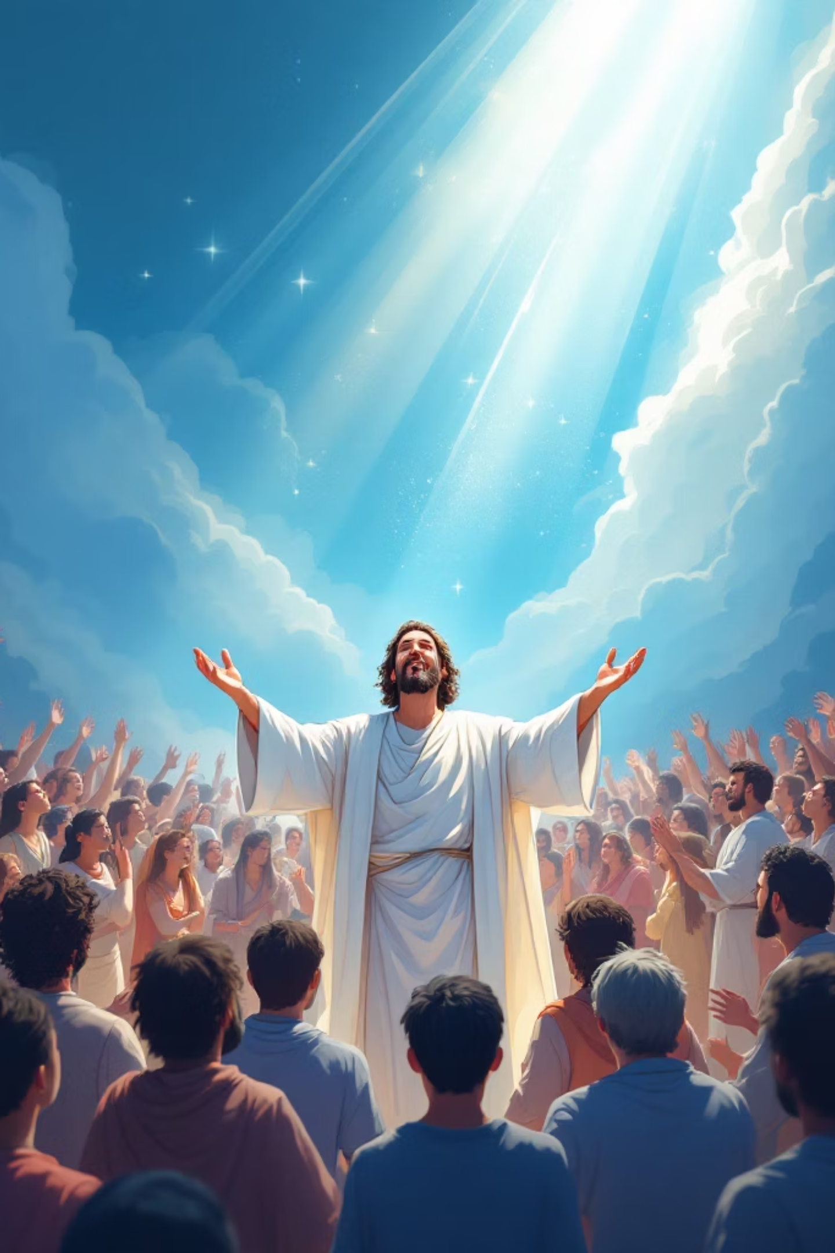
MOISÉS 6:37–39; 7:12–13
Enoc: fe para aceptar una misión imposible
El llamado
La decisión de fe
Enoc era joven, tartamudo y se sentía completamente incapaz. Cuando el Señor lo llamó a predicar, protestó: "Soy un muchacho, y todo el pueblo me aborrece, porque soy tardo en el habla."
A pesar de sus limitaciones, Enoc actuó con fe. No esperó sentirse preparado ni seguro. Obedeció, y el Señor fortaleció su palabra y amplió su capacidad más allá de lo que él podía imaginar.
El resultado
Enoc predicó con tanto poder que convirtió a multitudes, estableció la ciudad de Sión, y fue llevado al cielo sin ver la muerte. La fe convierte la debilidad en poder.

Slide 6
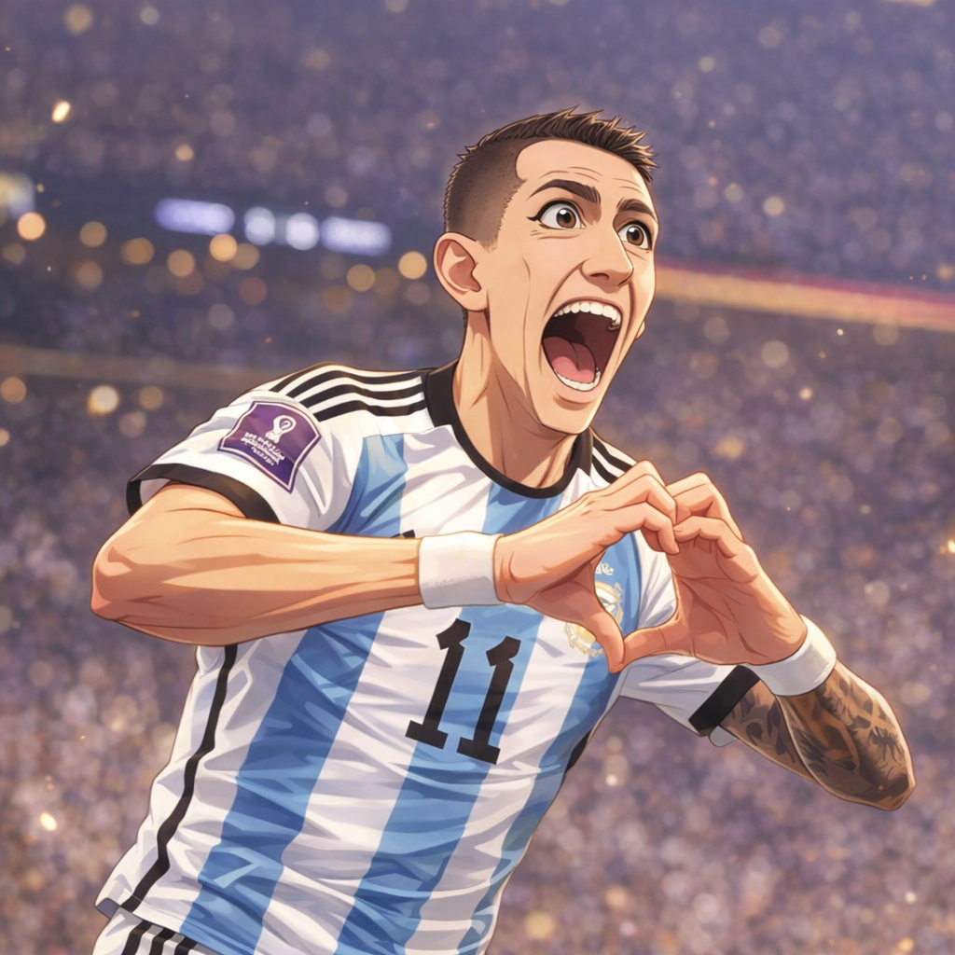
EJEMPLO MODERNO
Ángel Di María: de repartir carbón a campeón del mundo
Una historia de fe activa
Ángel Di María creció en Rosario, Argentina, en condiciones muy humildes. De niño, ayudaba a su padre a repartir carbón para sostener a la familia. Fue criticado, lesionado en momentos clave, y muchas veces dejado en el banquillo. Pero nunca dejó de actuar.
La lección espiritual
La fe activa no es esperar que cambie la suerte ni que lleguen las oportunidades perfectas. Es seguir entrenando cuando nadie cree en ti. Es levantarse después de cada caída. Es confiar en que el esfuerzo diario, sostenido por fe, eventualmente dará frutos.
Di María fue pieza clave en la final de la Copa del Mundo 2022, anotando el gol que abrió el marcador para Argentina. La fe se mide en los días difíciles.

Slide 7
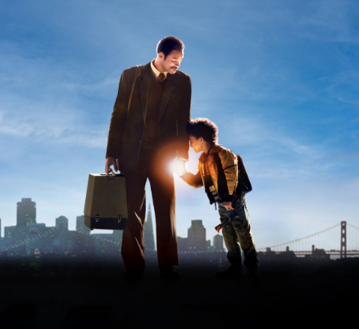
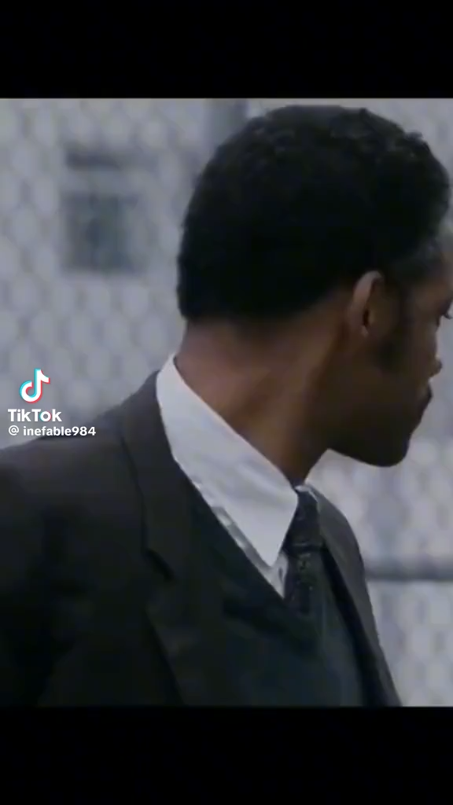

CINE
En busca de la felicidad: la fe sin obras es solo deseo
Chris Gardner: fe en acción
Chris Gardner era un vendedor ambulante que perdió su hogar, su esposa y su estabilidad económica. Con su hijo pequeño, durmió en baños públicos y refugios. Pero nunca perdió la visión de lo que podía llegar a ser.
Su fe no era pasiva: estudiaba mientras esperaba en filas, practicaba ventas sin descanso, y se presentaba cada día con dignidad aunque no tuviera nada. La acción convirtió su esperanza en resultados concretos.
"Si quieres algo, ve tras ello y punto."
Para reflexionar: ¿En qué área de tu vida estás esperando que algo cambie sin estar actuando? La fe que se queda quieta no transforma nada.

Slide 8
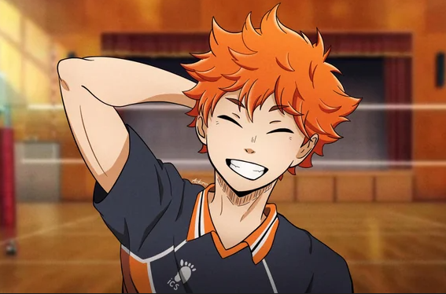
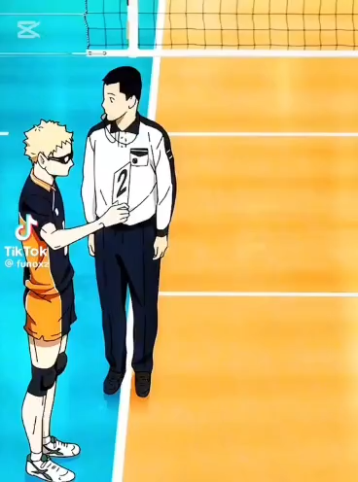
ANIME · HAIKYUU!!
Shoyo Hinata: la fe en el proceso
La fe desafía los límites
La fe aprende del proceso
La fe se construye en equipo
Hinata era el jugador más bajo de su equipo, pero entrenó su salto con obsesión. No dejó que su realidad lo definiera; usó la fe para empujar más allá de lo que parecía posible.
Cuando no podía ganar por fuerza, aprendió a observar, recibir y adaptarse. La fe genuina no ignora la realidad; la estudia y la transforma con trabajo constante y humilde.
Hinata aprendió que no podía ganar solo. Confió en sus compañeros, recibió pases y devolvió con todo. La fe compartida multiplica los resultados y fortalece a todos.
"La fe no ignora la realidad; la transforma con trabajo."

Slide 9
PALABRAS DE LOS APÓSTOLES
La duda no destruye la fe; la inacción sí
Élder Jeffrey R. Holland enseña:
Aplicación para nuestra vida
"Sean tan francos en cuanto a sus dudas como tengan que serlo… pero no permitan que esas dudas impidan que la fe produzca el milagro."
Todos tenemos preguntas. Todos enfrentamos momentos de incertidumbre. El Élder Holland nos recuerda que la fe no requiere certeza absoluta para actuar. La fe no elimina las preguntas; las atraviesa con confianza en Cristo.
— "Creo", Liahona, 2013
No necesitamos tener todas las respuestas para dar el siguiente paso. Necesitamos confiar en Quien sí las tiene.
La duda es humana
La inacción paraliza
La fe actúa
Tener preguntas no es falta de fe; es parte del camino.
Quedarse quieto esperando certeza total es la verdadera trampa.
Avanzar con lo que sí sabemos es cómo recibimos más luz.

Slide 10

PLAN PERSONAL
Actuar con fe: mi compromiso personal
La fe no es solo un concepto que estudiamos; es una decisión que tomamos cada día. Toma un momento ahora para escribir en tu diario estas reflexiones:
Lo que quiero recordar
1
Algo que quiero recordar acerca de actuar con fe en Jesucristo es…
Lo que quiero hacer
2
Algo que quiero hacer la próxima vez que tenga preguntas o inquietudes es…
El siguiente paso
3
Una acción concreta que tomaré esta semana para demostrar fe activa es…
"La fe no espera respuestas: las busca caminando con Cristo."

